Slide 1

POKEMON
POKEMON
ㅇ
게임 추천 챗봇
오박사의 게임 추천
1

Slide 2

ㅇ
팀 구성 및 역할
ㅇ
프로젝트 기획 소개
INDEX
INDEX
ㅇ
프로젝트 수행 절차 및 방법
ㅇ
프로젝트 수행 결과 및 기대효과
ㅇ
개발후기 및 느낀 점
2

Slide 3





01
팀 구성 및 역할
최지훈
김민주
마선예
임명수
정병채
홍진우
팀장
데이터 수집
시스템 구현
데이터 수집
시스템 구현
발표자료제작
데이터 수집
발표
데이터 수집
데이터 수집
시스템 구현
데이터 수집
시스템 구현
3

Slide 4


02
프로젝트 기획 소개
원하는 게임을 검색만 하면 바로 딱!
기존
게임 추천 챗봇
장르를 뛰어넘은
검색으로 내가 원하는
게임을 찾자!
장르만 구분해서
추천해주는 사이트만
존재!
->
간단한 키워드만
입력해도 추천 가능한 챗봇!
“사용자 편의성”을 높인 추천 챗봇을 구현!
4

Slide 5



03
프로젝트 절차 및 방법
스팀 사이트 활용!
STEP 01
STEP 02
STEP 03
App id 크롤링
Review 크롤링
Review 토큰화 및 임베딩
챗봇 시스템 구현
5

Slide 6
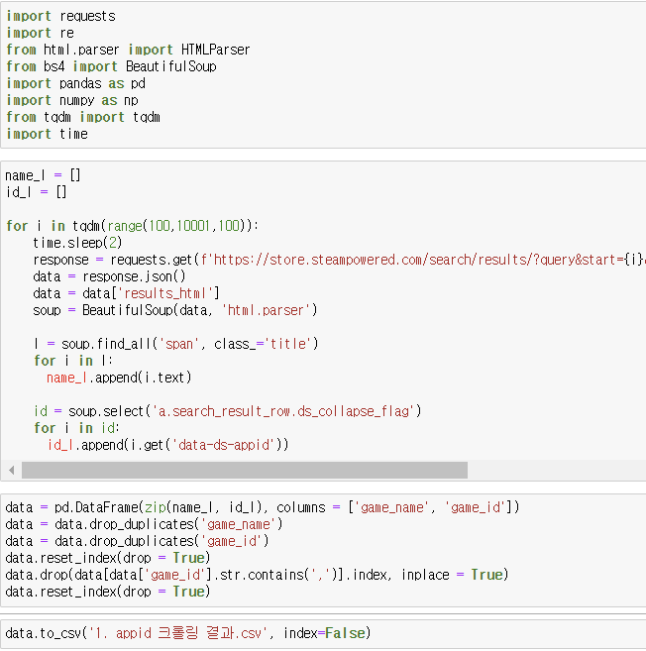
03
프로젝트 절차 및 방법
STEP 01
App id 크롤링
Review 크롤링
6

Slide 7
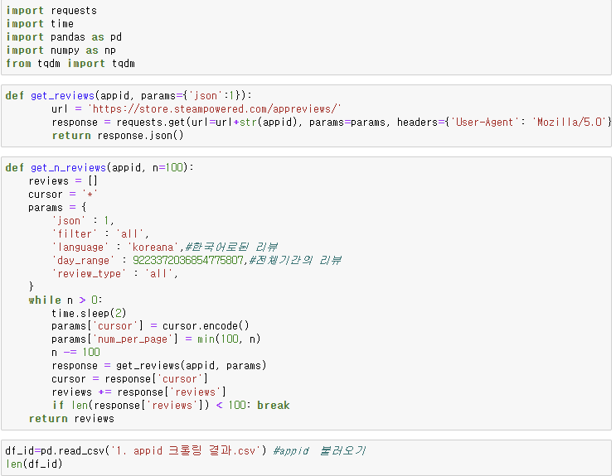
03
프로젝트 절차 및 방법
STEP 01
App id 크롤링
Review 크롤링
7

Slide 8
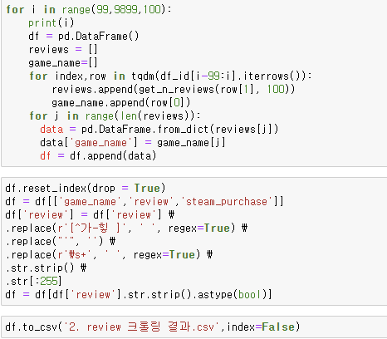
03
프로젝트 절차 및 방법
STEP 01
App id 크롤링
Review 크롤링
8

Slide 9
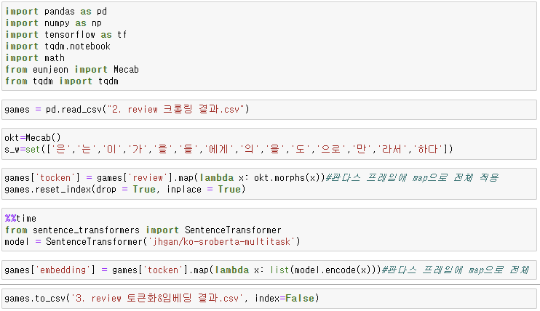
03
프로젝트 절차 및 방법
STEP 02
Review 토큰화 및 임베딩
9

Slide 10
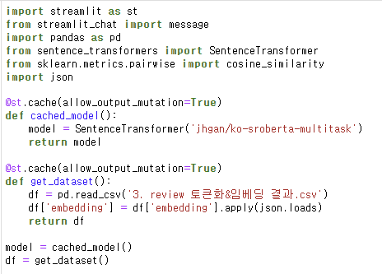
03
프로젝트 절차 및 방법
STEP 03
챗봇 시스템 구현
10

Slide 11
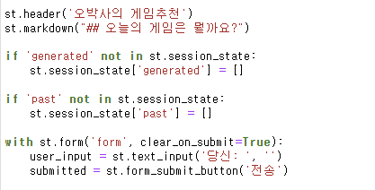
03
프로젝트 절차 및 방법
STEP 03
챗봇 시스템 구현
11

Slide 12
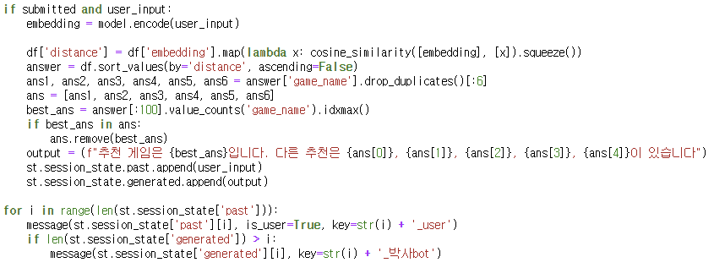
03
프로젝트 절차 및 방법
STEP 03
챗봇 시스템 구현
12

Slide 13
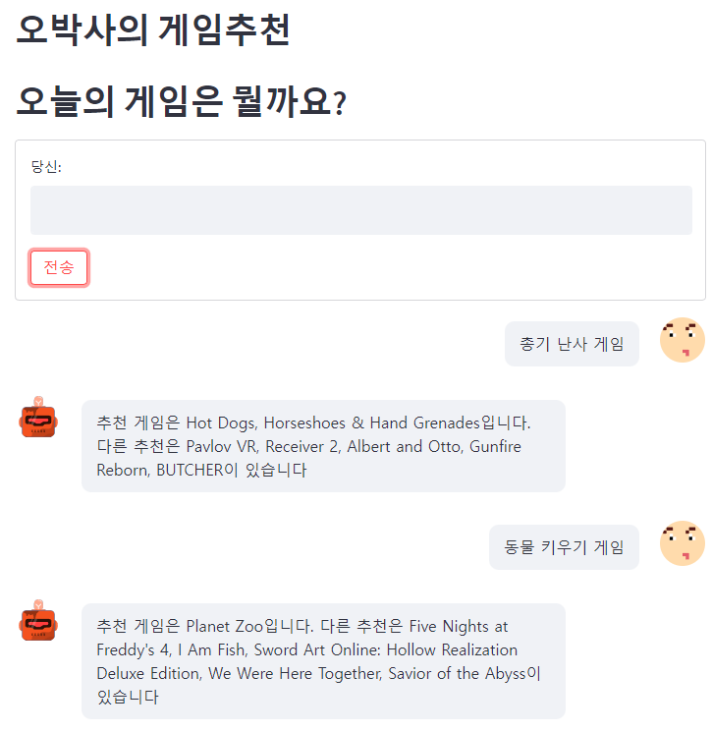
04
프로젝트 수행 결과
키워드 입력부터
긴 문장까지
검색 가능!
13

Slide 14


04
프로젝트 기대효과
더 많은 게임 리뷰 사이트로 확장 가능!
게임 아닌 다른 사이트의 리뷰 분석도 가능!
기존 사이트보다 구체적인 검색 가능!
챗봇 시스템으로 반응은 더 신속하게!
14

Slide 15
05
개발 후기 및 느낀 점
팀원들과 협력하며 목표를 달성하는 경험!
배운 이론을 구현까지 해볼 수 있었던 기회!
비전공자의 두려움을 깰 수 있었던 경험!
모델링과 크롤링 구현의 어려움!
새로운 패키지의 활용 경험!
15

Slide 16
감사합니다!
들어줘서 고맙구나! 자 다음 조로 이동하렴.
16

Slide 17

Q&A
오늘의 Q&A는 뭘까요?
17

